Slide 1

The Treasure of Monte Cristo მონტე კრისტოს განძი
By Alexandre Dumas ალექსანდრე დიუმა
Grades 7 – 9
VII-IX კლასი

Slide 2

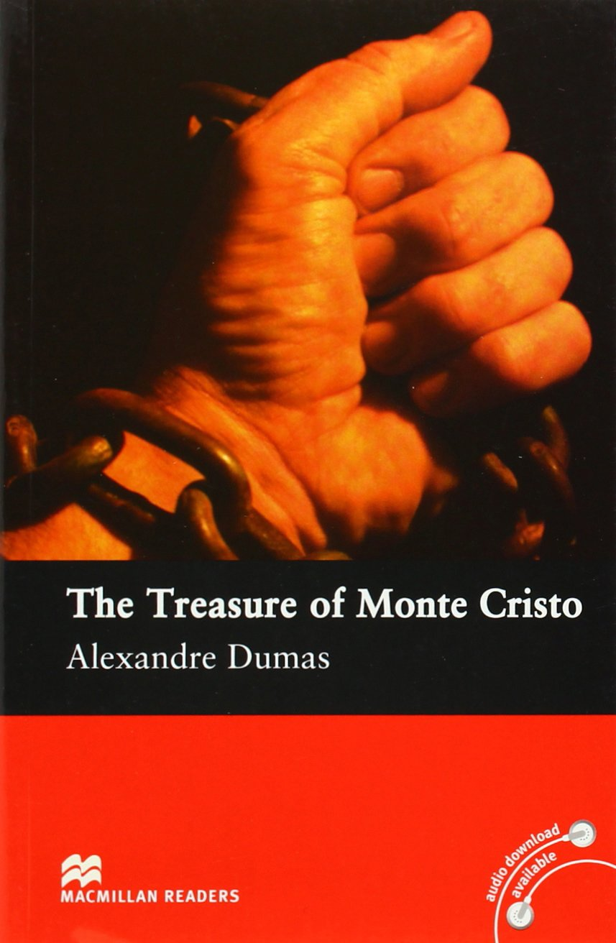
Agenda გაკვეთილის განრიგი
Vocabulary - ლექსიკა
Main themes - მთავარი თემები
Conclusion and Homework - შეჯამება და დავალება
About the Author- ავტორის შესახებ
Summary - შინაარსი
Characters - გმირები
Setting - მოქმედების ადგილი და დრო

Slide 3
Vocabulary
ლექსიკა
jealousy (n.)
treasure (n.)
enemy (n.)
ეჭვიანობა
განძი
მტერი
revenge (n.)
to betray
(v.)
შურისძიება, სამაგიეროს გადახდა
ღალატი
treason (n.)
to accuse
(v.)
prison (n.)
ციხე, საპყრობილე
სახელმწიფო ღალატი
დაბრალება, დადანაშაულება

Slide 4
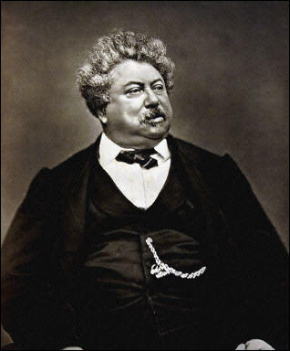
About the Author ავტორის შესახებ

Slide 5
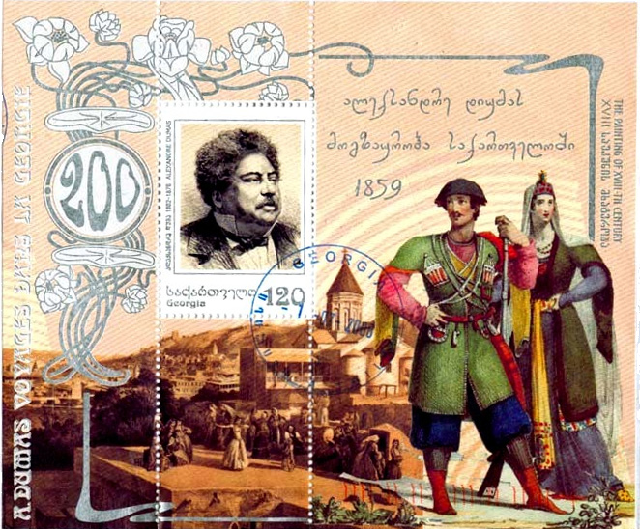
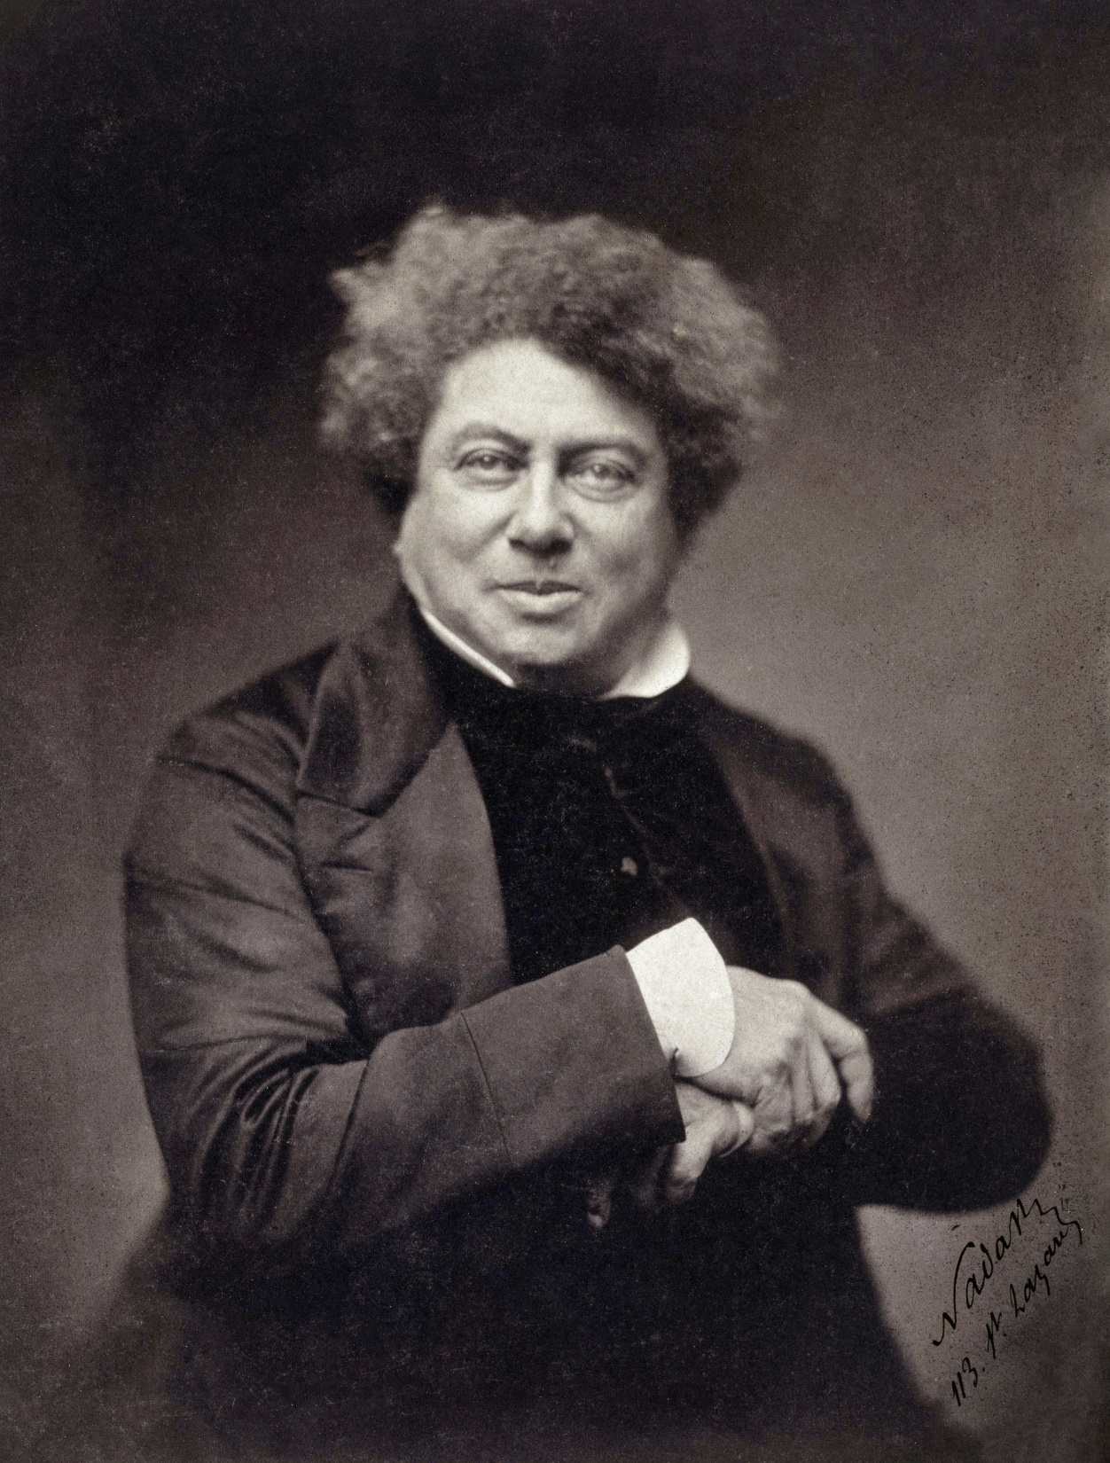
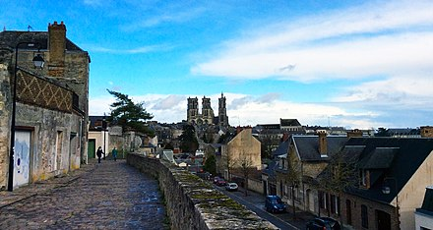
Alexandre Dumas
1802 – 1870
Aisne, France

Slide 6
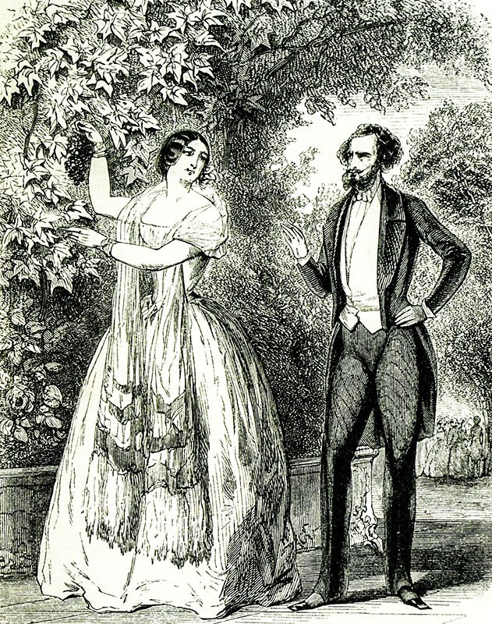
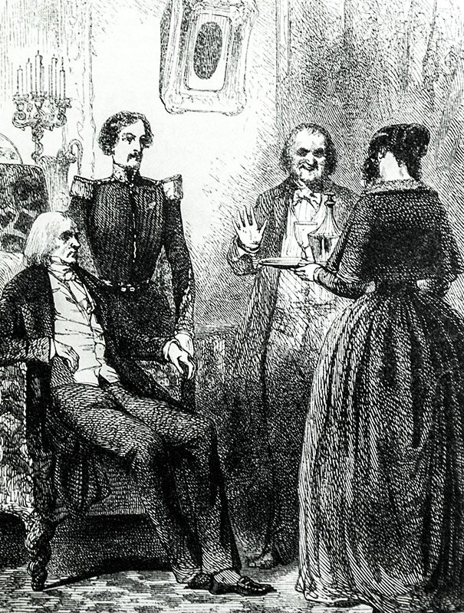
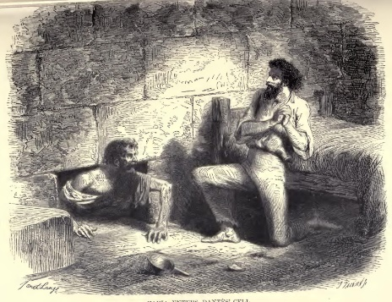
Summary შინაარსი

Slide 7
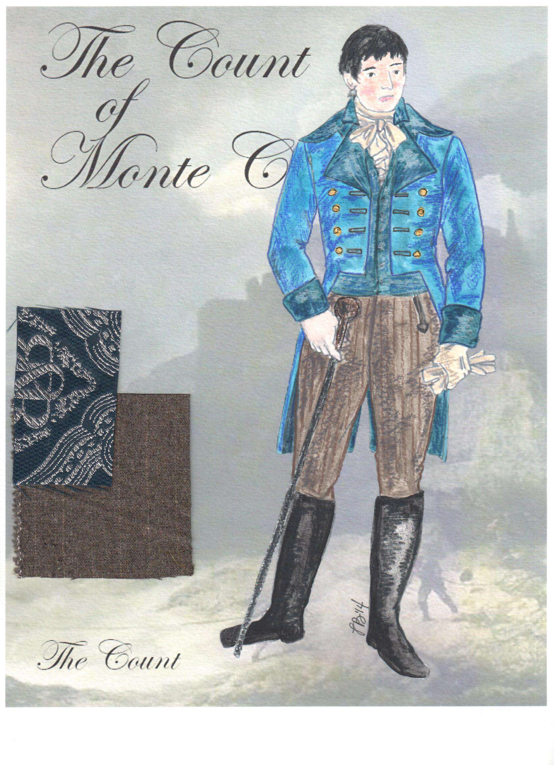
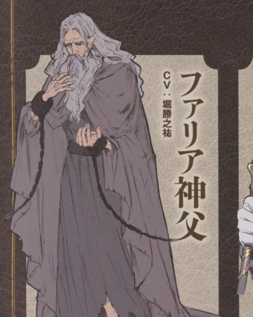
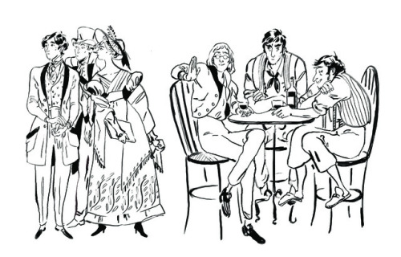
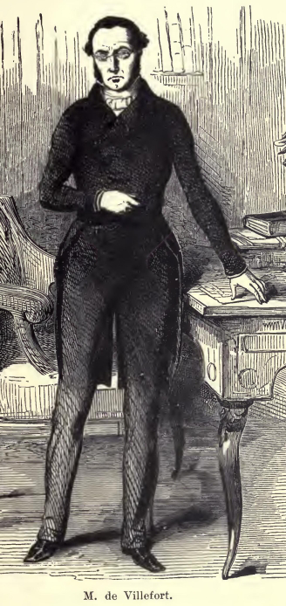
Characters - გმირები
Danglars
Fernand
Caderousse
Villefort
Edmond Dantes
Priest Faria

Slide 8
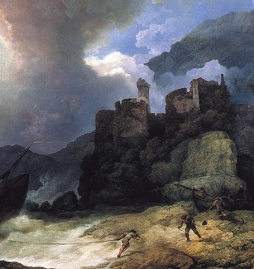
Setting მოქმედების ადგილი და დრო

Slide 9
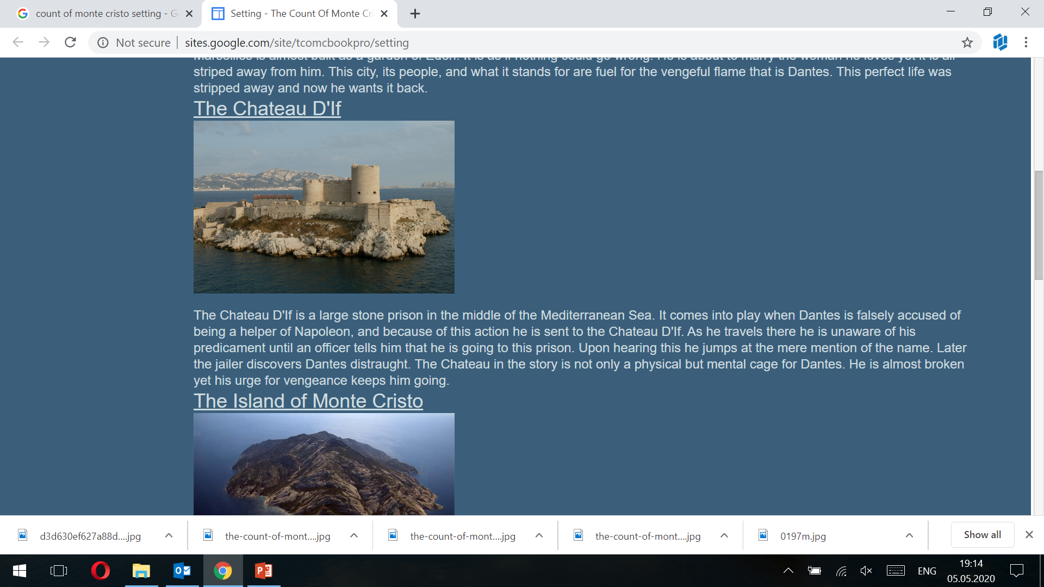
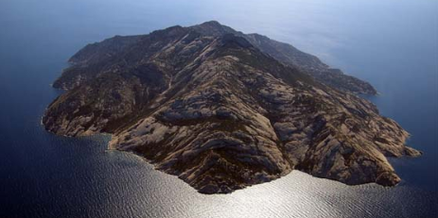
When
1815-1844
Where
France
Monte Cristo Island

Slide 10
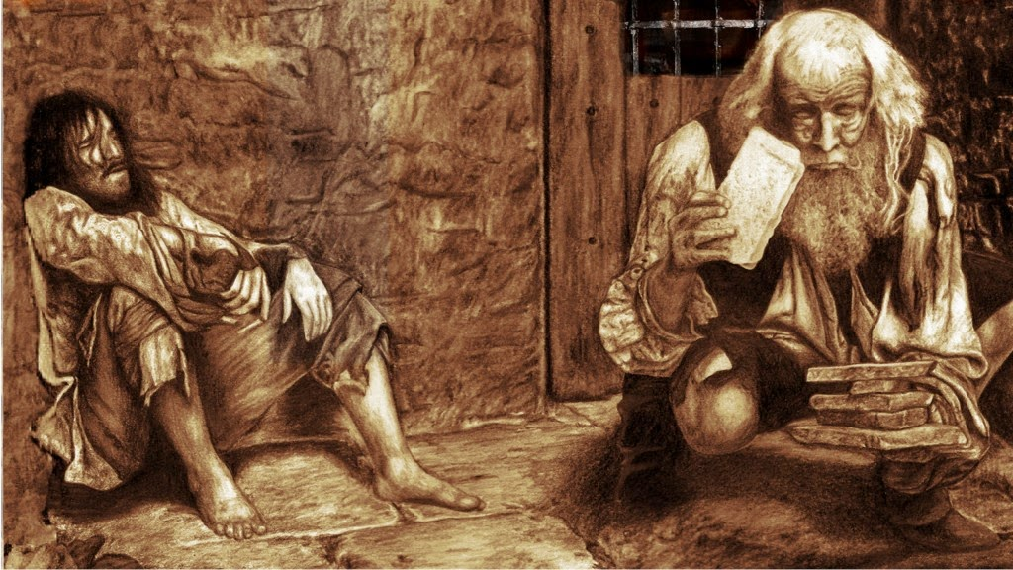
Main Themes მთავარი თემები

Slide 11
Conclusion შეჯამება
Author
Summary
Setting
Themes
Characters
Alexandre Dumas
Jealousy, betrayal, and revenge
The story of the imprisonment and escape of Edmond Dantes
1815-1844
France, island Monte Cristo, etc.
Edmond Dantes, Danglars, Caderousse, Fernand, Villefort, Priest Faria

Slide 12
Vocabulary
ლექსიკა
jealousy (n.)
treasure (n.)
enemy (n.)
ეჭვიანობა
განძი
მტერი
revenge (n.)
to betray
(v.)
შურისძიება, სამაგიეროს გადახდა
ღალატი
treason (n.)
to accuse
(v.)
prison (n.)
ციხე, საპყრობილე
სახელმწიფო ღალატი
დაბრალება, დადანაშაულება

Slide 13
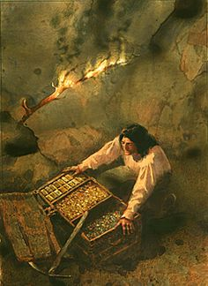
Homework დავალება
If you were in Dantes’ situation, would you want to get revenge, or would you be able to forgive the men who betrayed you? Explain.
დავალება შეგიძლიათ
ატვირთოთ შემდეგ
მისამართზე:
www.englishbookeducation.co.uk/homework

